Slide 1
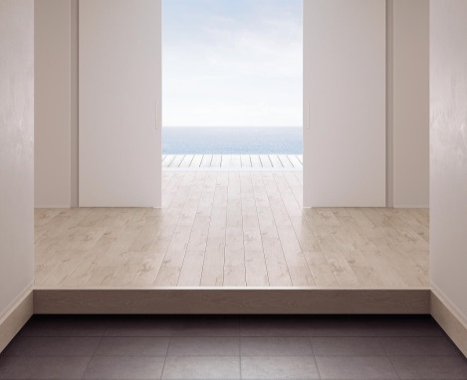
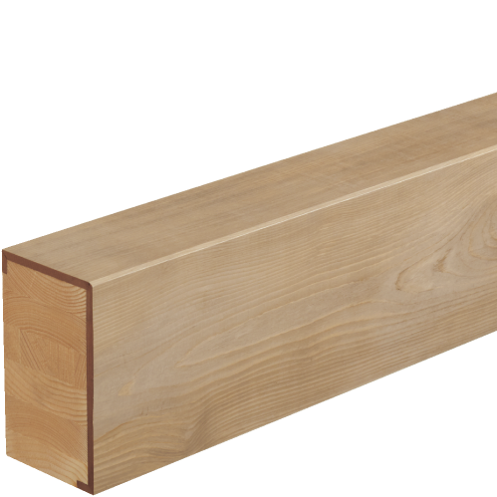
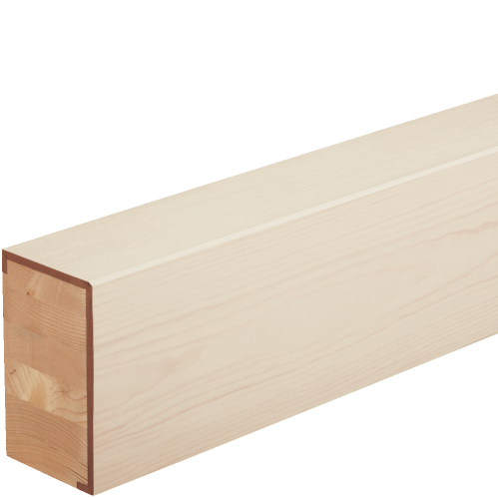
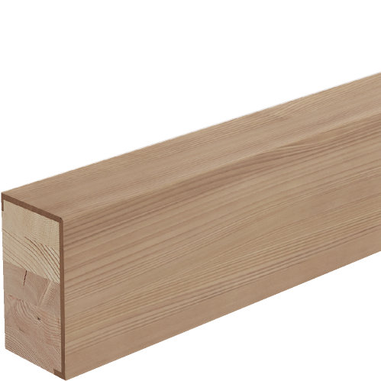
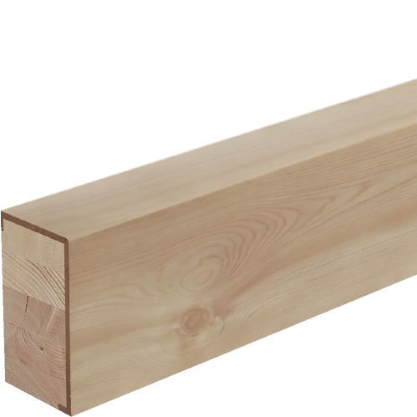
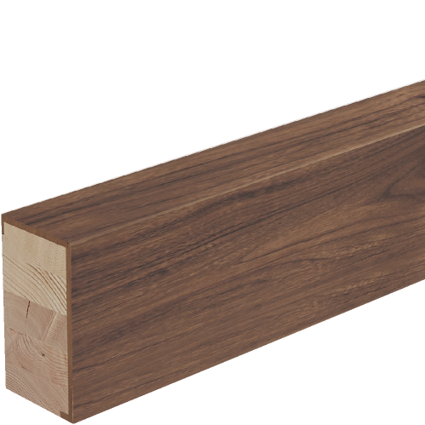
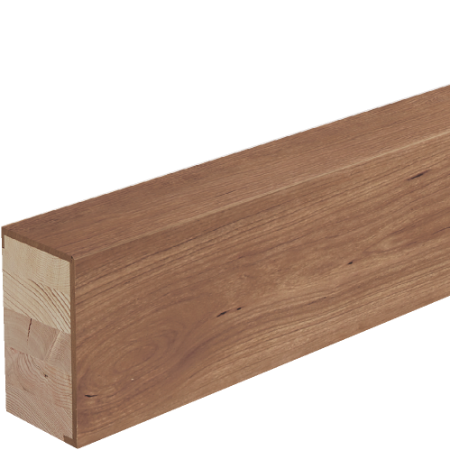
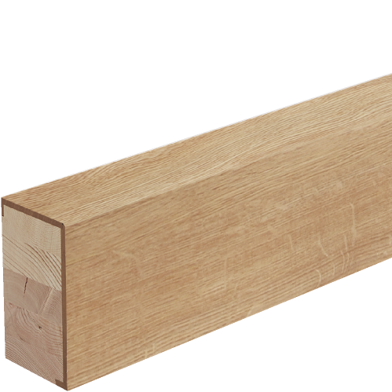
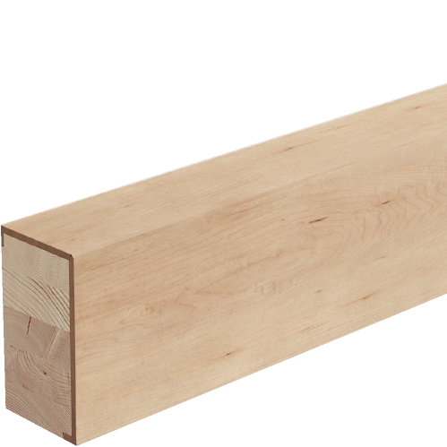
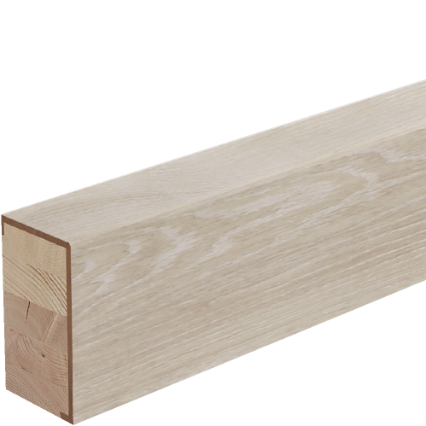
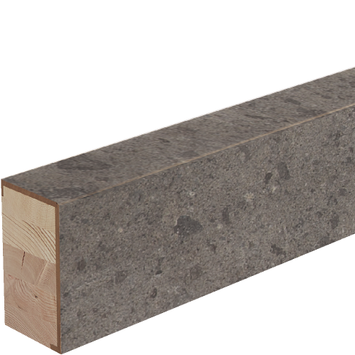
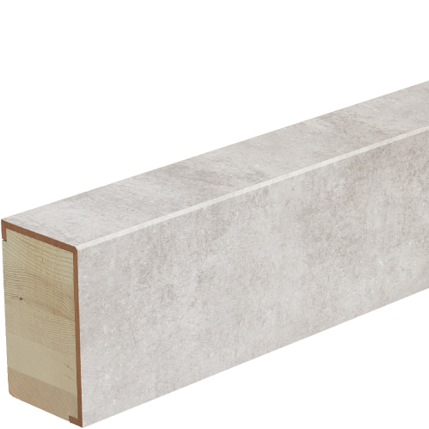
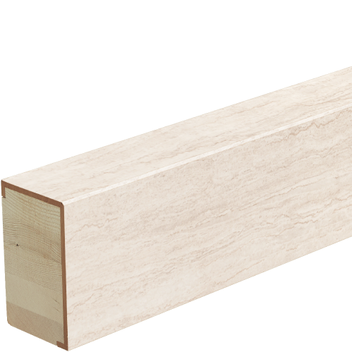

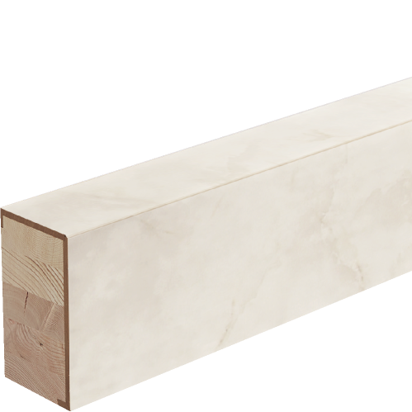
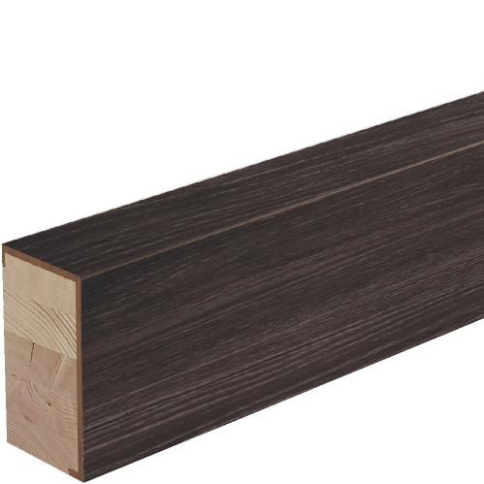
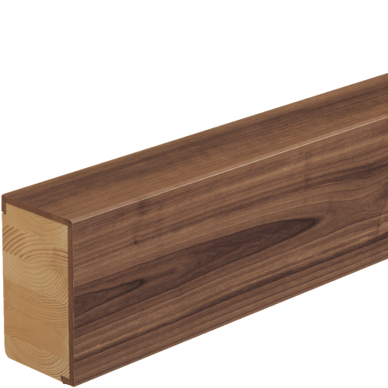
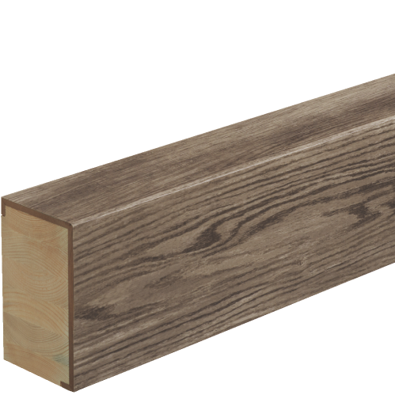
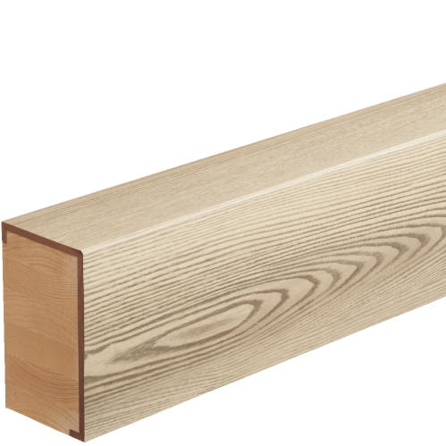
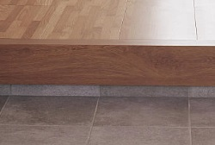
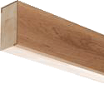

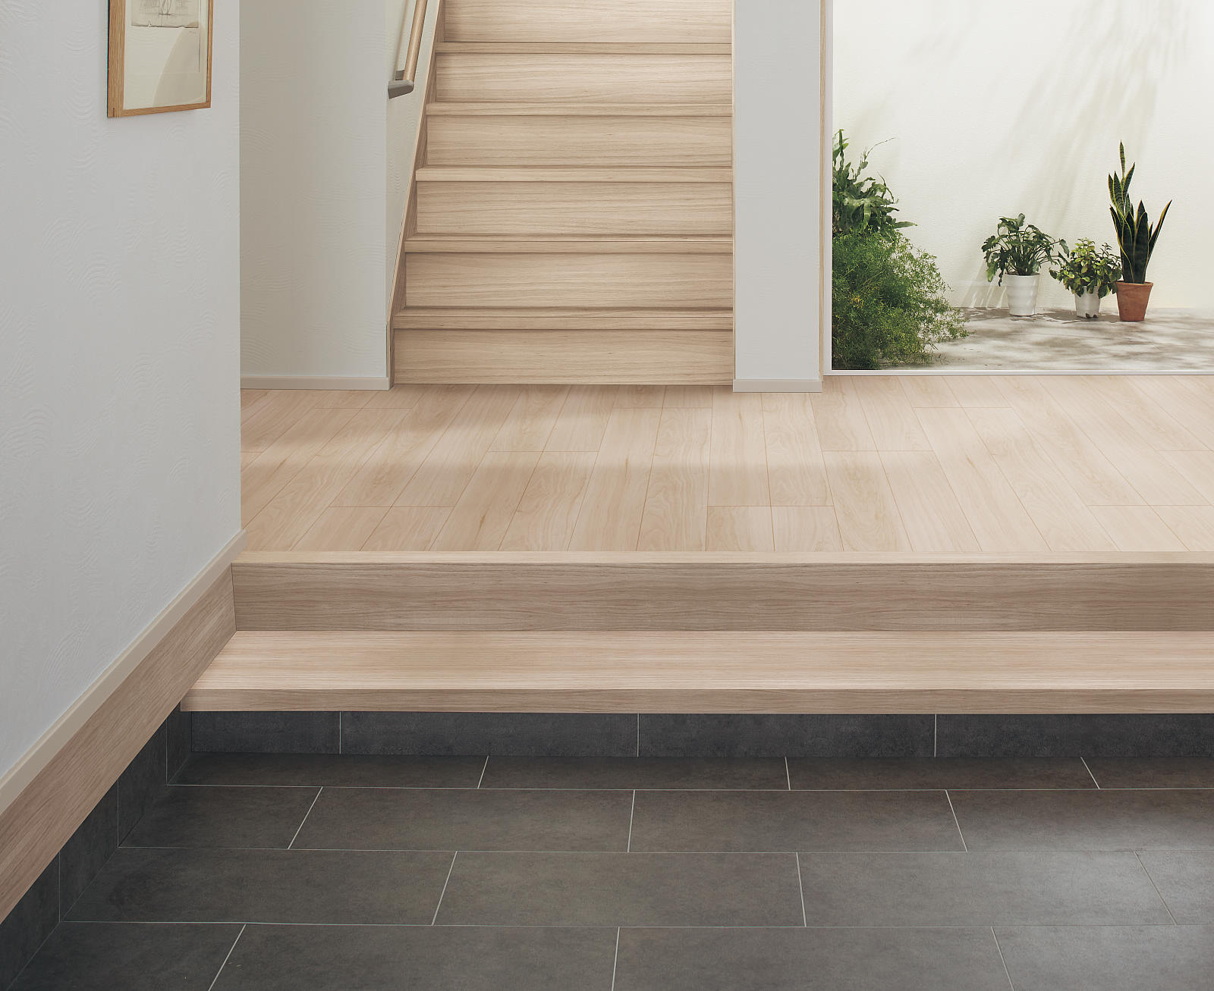
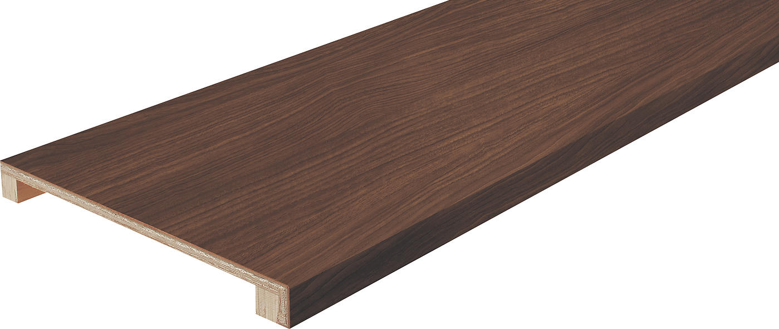
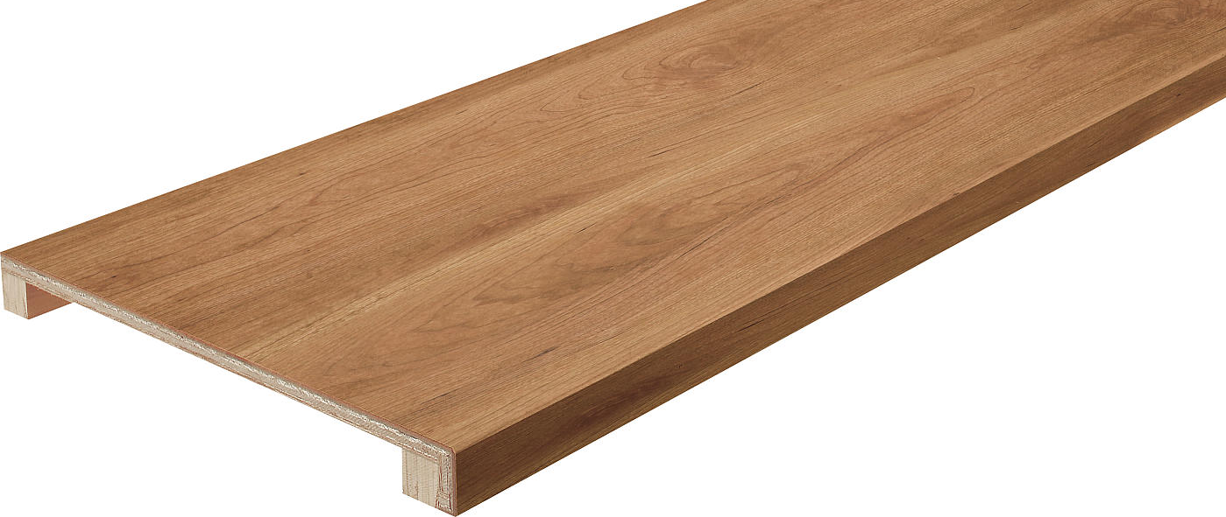
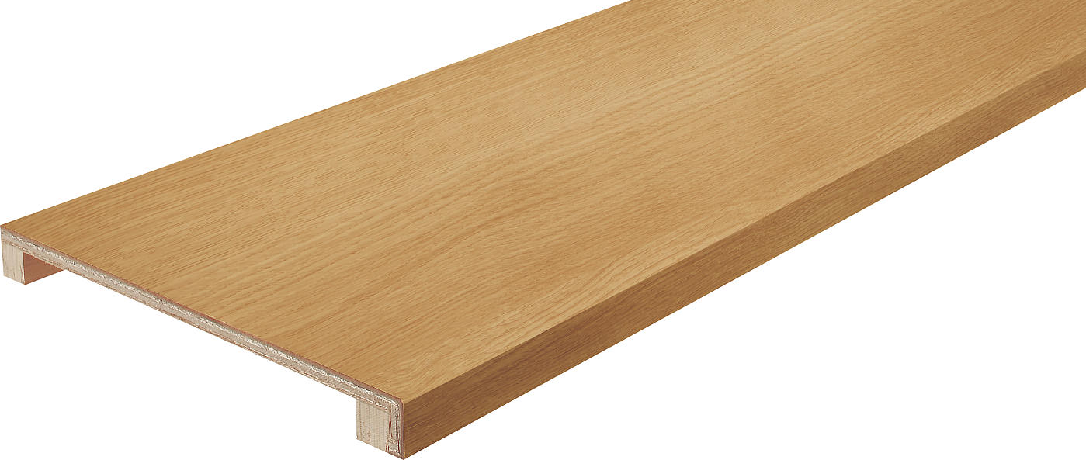
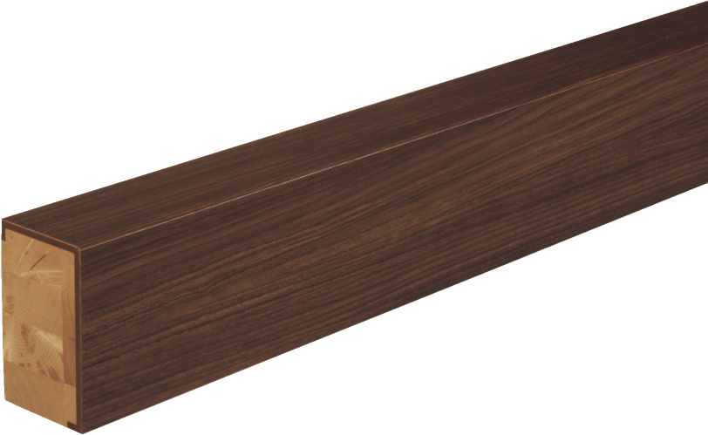
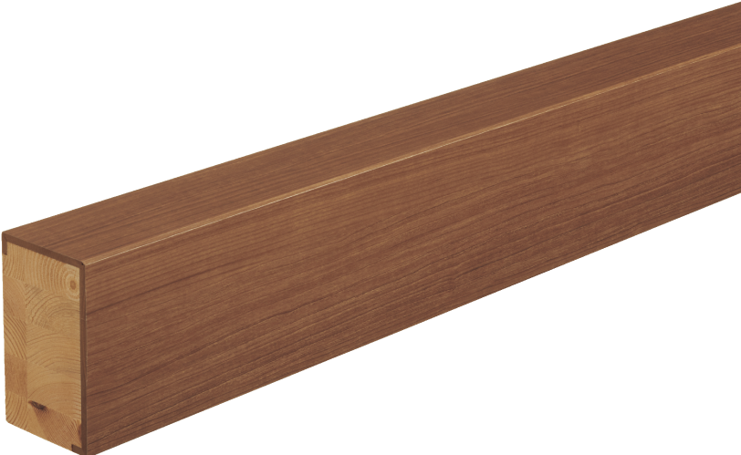
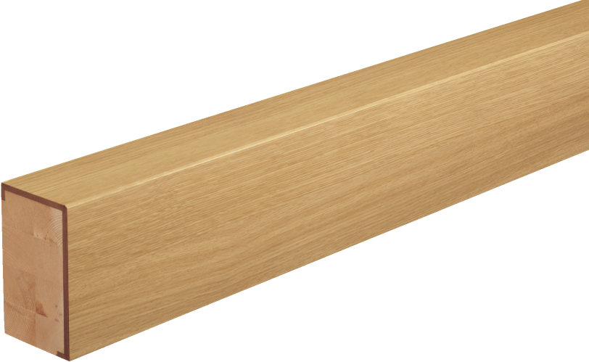
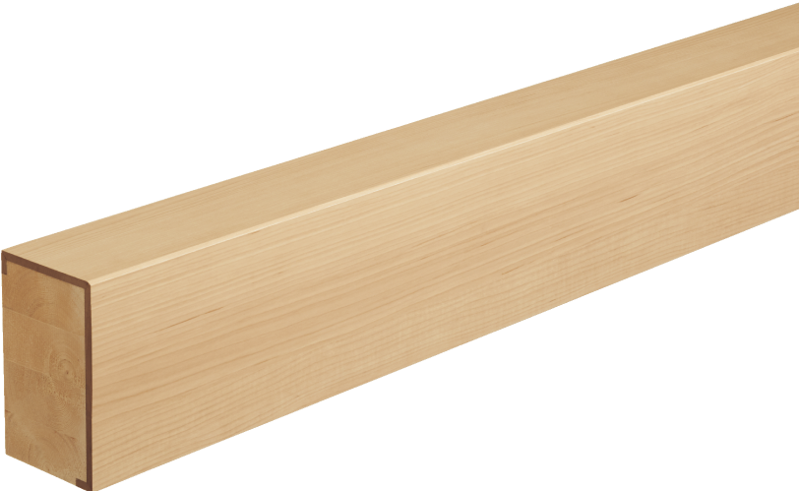
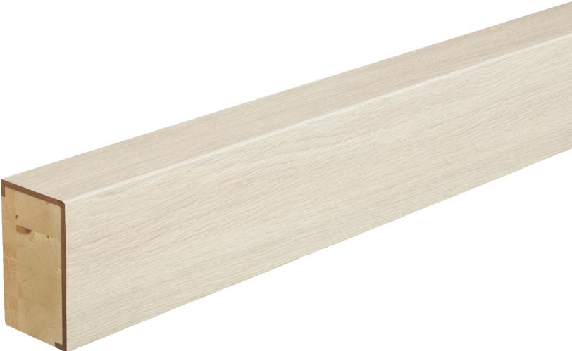
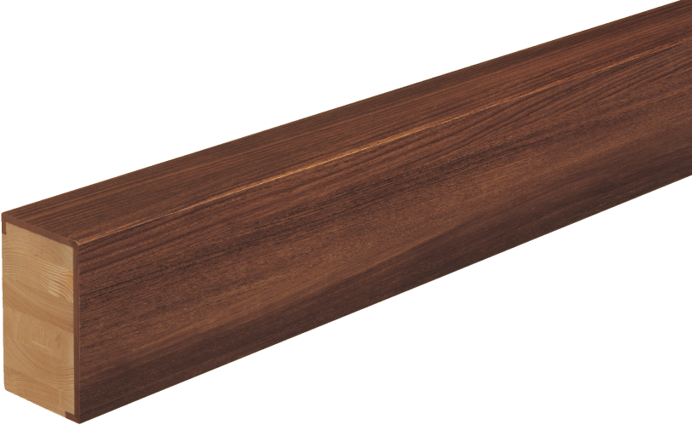
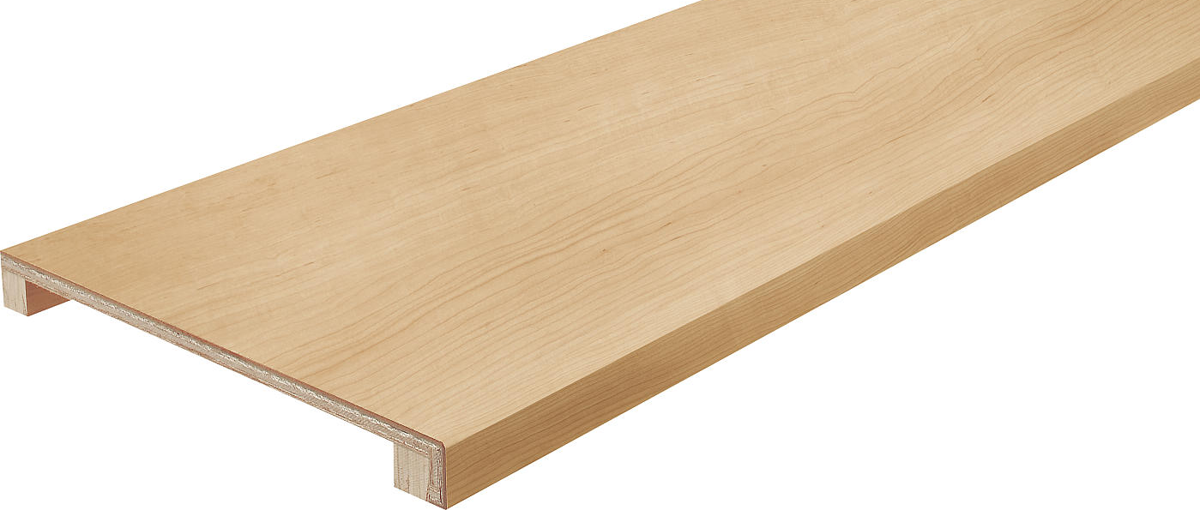
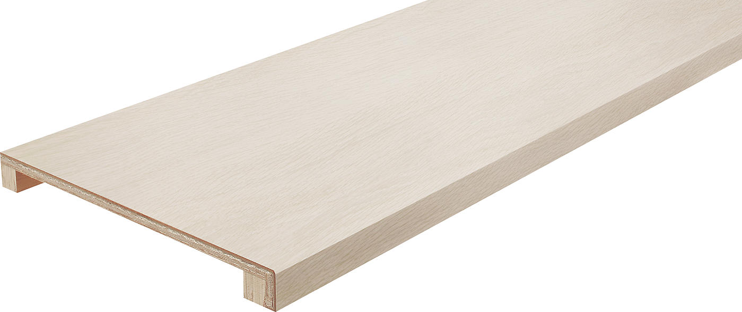
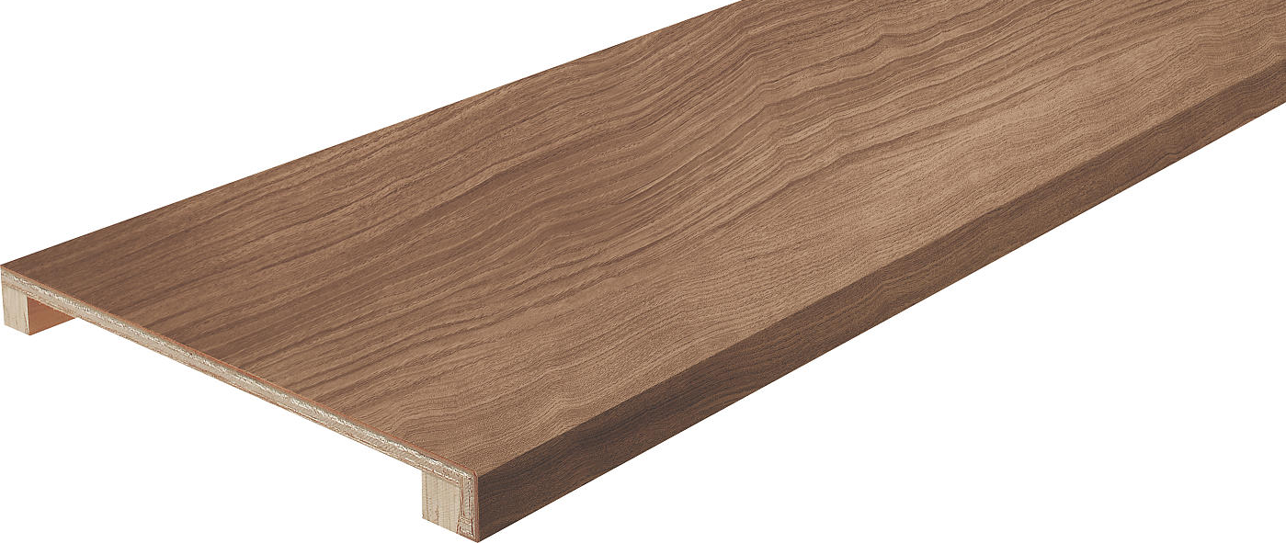
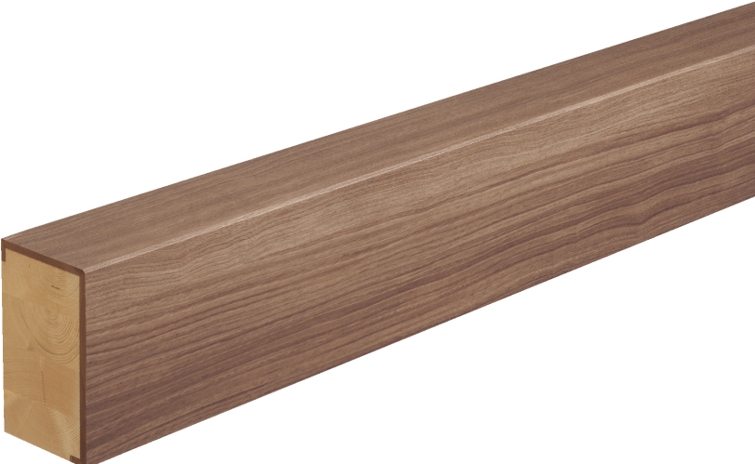
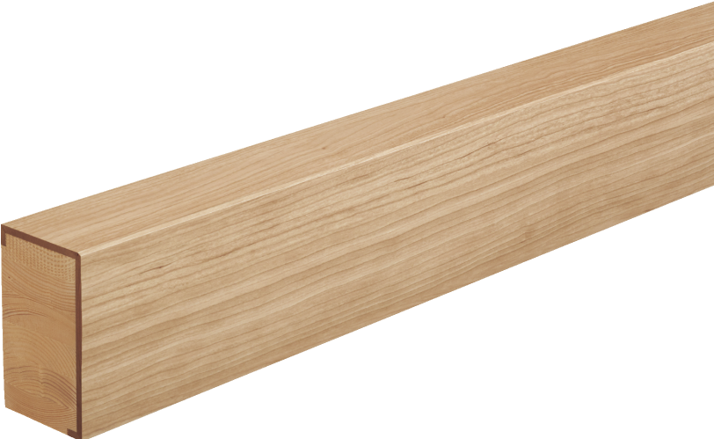
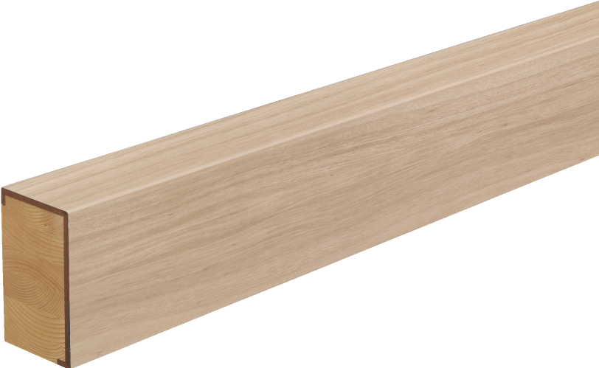
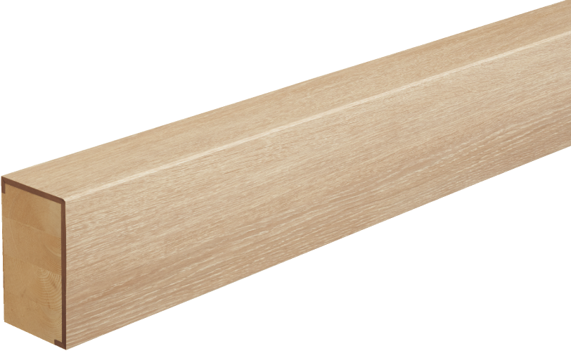
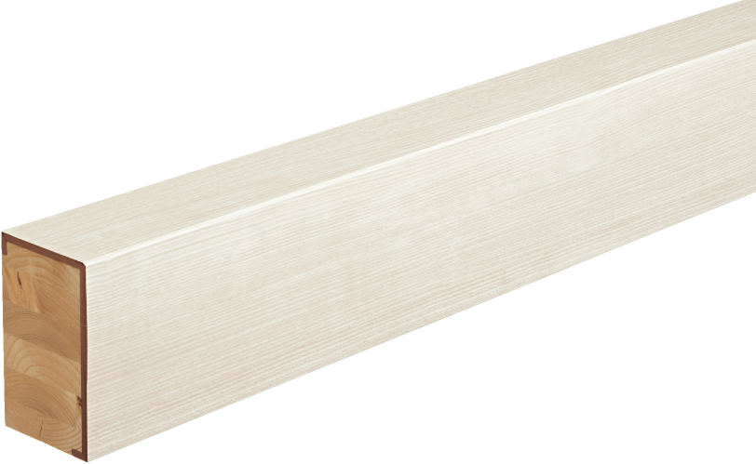
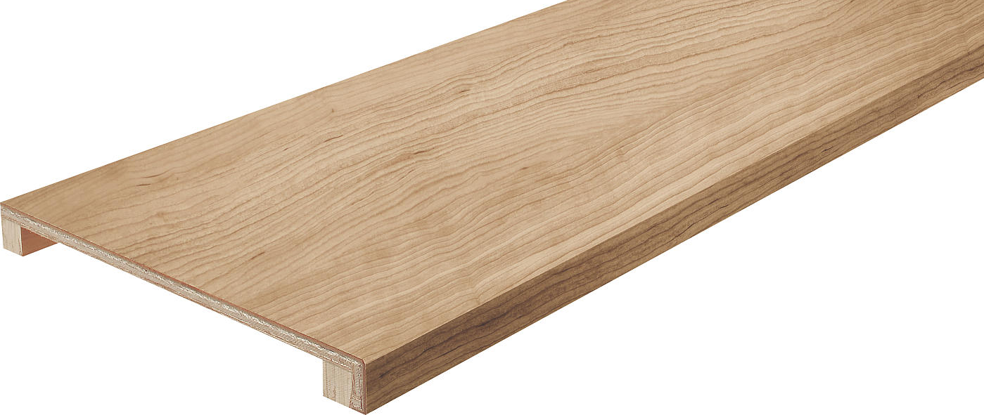
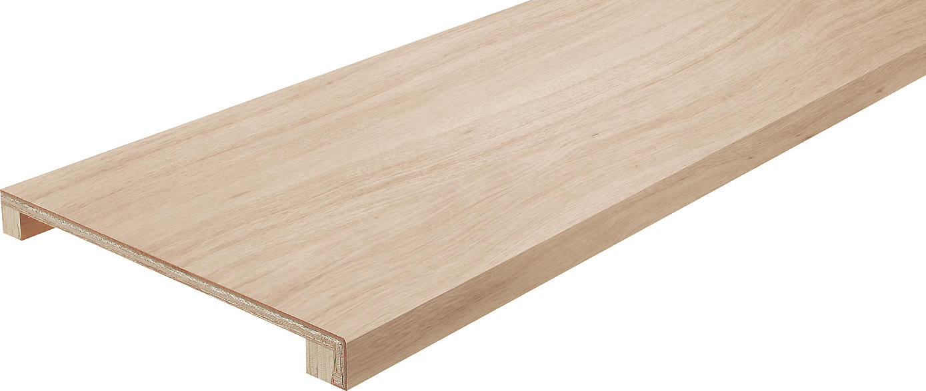

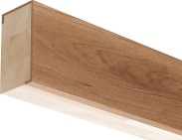
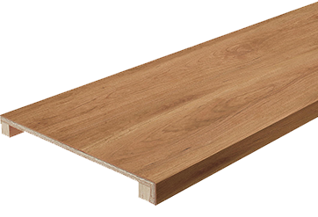
玄関框 ベリティス対応（シート仕上げ）
ベリティス対応（シート仕上げ）
★玄関框 ベリティス対応（シート仕上げ）
★玄関框 ベリティス対応（シート仕上げ）
カラーバリエーション
カラーバリエーション
■ベリティスフロアー トリプルコート ワイドウッド対応柄（H150対応）
■ベリティスフローリング トリプルコート対応柄（H150対応）
ラスティック
パイン柄
ホワイト
パイン柄
スギ柄
ヒノキ柄
ｳｫｰﾙﾅｯﾄ柄
(ラスティック)
チェリー柄
(ラスティック)
オーク柄
(ラスティック)
メープル柄
(ラスティック)
ﾎﾜｲﾄｵｰｸ柄
(ラスティック)
■ベリティスフロアー トリプルコート 石目／石目サニタリー対応柄（H150対応）
グレー
チェッポ柄
グレー
コンク柄
ベージュ
セルぺ柄
ペールグレー
ライム柄
ホワイト
オニックス柄
ﾃﾞｨｰﾌﾟｵｰｸ柄
(ラスティック)
ﾃﾗﾛｯｻﾁｪﾘｰ柄
(ラスティック)
ｼﾙﾊﾞｰｵｰｸ柄
(ラスティック)
ｺｰｽﾄｱｯｼｭ柄
(ラスティック)
※イメージ写真のため実際とは異なる場合がございます。
※イメージ写真のため実際とは異なる場合がございます。
ベリティスシリーズの床材とコーディネイトできる玄関框です。
ベリティスシリーズの床材とコーディネイトできる玄関框です。
表面のハガレやウキが起こりにくい、
シート巻込み仕様です。
表面部のハガレやウキが発生しにくくなりました。
表面のハガレやウキが起こりにくい、
シート巻込み仕様です。
表面部のハガレやウキが発生しにくくなりました。
単体框・付け框
単体框・付け框
玄関框 ベリティス対応（シート仕上げ）
式台
カラーバリエーション
カラーバリエーション
■ベリティスフロアー トリプルコート／ダブルコート／ベースコート／
わんにゃんSmile／ベリティスフローリング ダブルコート／
サステナブルフロアーS ダブルコート、フィットフロアー対応柄（H150・120対応）
ウォールナット柄
チェリー柄
オーク柄
ウォール
ナット柄
チェリー柄
オーク柄
メープル柄
ホワイト
オーク柄
エイジド
チーク柄
メープル柄
ホワイトオーク柄
エイジドチェスナット柄
※イメージ写真のため実際とは異なる場合がございます。
ｴｲｼﾞﾄﾞ
ﾁｪｽﾅｯﾄ柄
カーム
チェリー柄
ｸﾞﾚｰｼﾞｭ
ﾋｯｺﾘｰ柄
ｳｫｯｼｭﾄﾞ
ｵｰｸ柄
アイボリー
アッシュ柄
※イメージ写真のため実際とは異なる場合がございます。
※イメージ写真のため実際とは異なる場合がございます。
カームチェリー柄
グレージュヒッコリー柄
ウォッシュドオーク柄
床材とのコーディネイトで、統一感のあるエントランスがつくれます。
床材とのコーディネイトで、統一感のあるエントランスがつくれます。
表面のハガレやウキが起こりにくい、
シート巻込み仕様です。
表面部のハガレやウキが発生しにくくなりました。
表面のハガレやウキが起こりにくい、
シート巻込み仕様です。
表面部のハガレやウキが発生しにくくなりました。
単体框・付け框
式台

Slide 2
玄関框 ベリティス対応（シート仕上げ）
VERITIS ベリティス対応（シート仕上げ）
玄関框 ベリティス対応（シート仕上げ）
式台
※イメージ写真のため実際とは異なる場合がございます。
※イメージ写真のため実際とは異なる場合がございます。
カラーバリエーション
カラーバリエーション
■ベリティスフロアー トリプルコート／ダブルコート／ベースコート／わんにゃんSmile／ベリティスフローリング ダブルコート／
サステナブルフロアーS ダブルコート、フィットフロアー対応柄（H150・120対応）
ウォールナット柄
チェリー柄
オーク柄
メープル柄
ホワイトオーク柄
ウォールナット柄
チェリー柄
オーク柄
メープル柄
ホワイトオーク柄
エイジドチーク柄
ｴｲｼﾞﾄﾞﾁｪｽﾅｯﾄ柄
カームチェリー柄
ｸﾞﾚｰｼﾞｭﾋｯｺﾘｰ柄
ウォッシュドオーク柄
アイボリーアッシュ柄
ｴｲｼﾞﾄﾞﾁｪｽﾅｯﾄ柄
カームチェリー柄
ｸﾞﾚｰｼﾞｭﾋｯｺﾘｰ柄
ウォッシュドオーク柄
床材とのコーディネイトで、統一感のあるエントランスがつくれます。
床材とのコーディネイトで、統一感のあるエントランスがつくれます。
表面のハガレやウキが起こりにくい、
シート巻込み仕様です。
表面部のハガレやウキが発生しにくくなりました。
表面のハガレやウキが起こりにくい、
シート巻込み仕様です。
表面部のハガレやウキが発生しにくくなりました。
単体框・付け框
式台

Slide 3
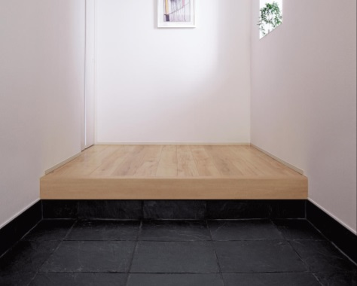
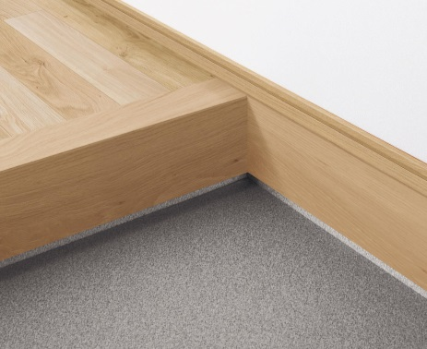
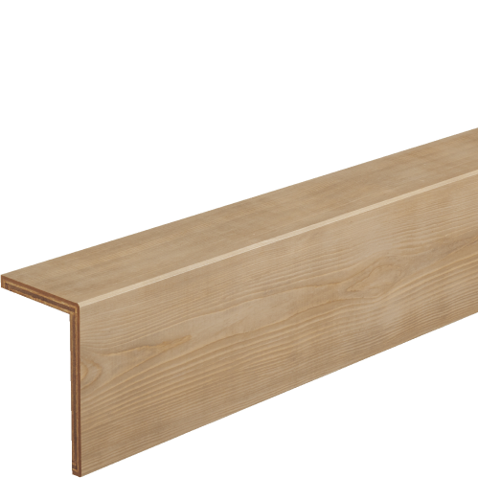
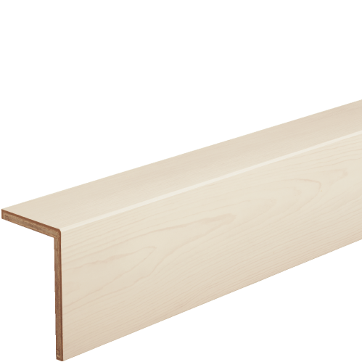
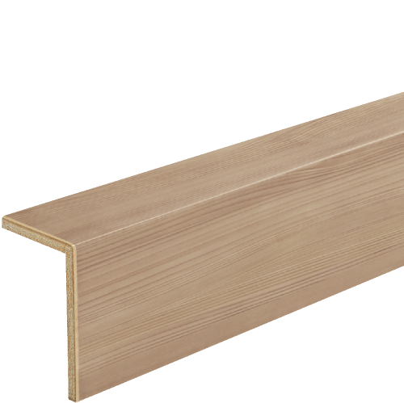
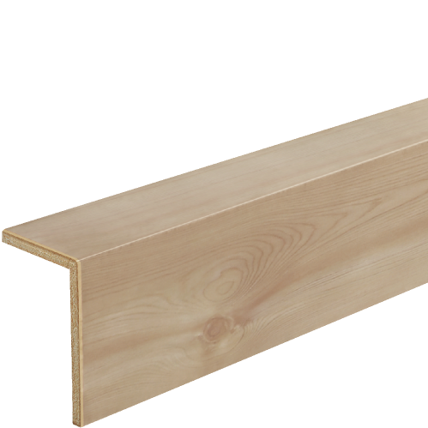
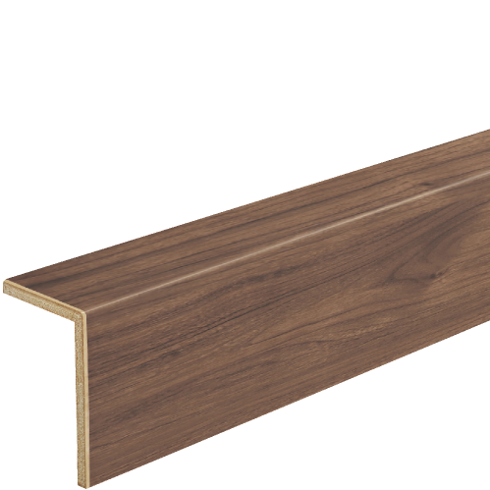
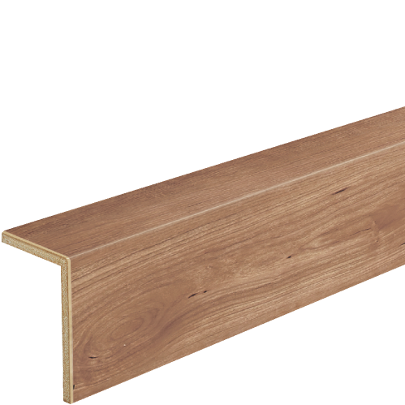


























リフォーム框 ベリティス対応（シート仕上げ）
リフォーム框 ベリティス対応（シート仕上げ）
★リフォーム框 ベリティス対応（シート仕上げ）
★リフォーム框 ベリティス対応（シート仕上げ）
カラーバリエーション
カラーバリエーション
■ベリティスフロアー トリプルコート ワイドウッド対応柄
■ベリティスフローリング トリプルコート対応柄
ラスティック
パイン柄
ホワイト
パイン柄
スギ柄
ヒノキ柄
ｳｫｰﾙﾅｯﾄ柄
(ラスティック)
チェリー柄
(ラスティック)
オーク柄
(ラスティック)
メープル柄
(ラスティック)
ﾎﾜｲﾄｵｰｸ柄
(ラスティック)
■ベリティスフロアー トリプルコート 石目／石目サニタリー対応柄
グレー
チェッポ柄
グレー
コンク柄
ベージュ
セルぺ柄
ペールグレー
ライム柄
ホワイト
オニックス柄
※イメージ写真のため実際とは異なる場合がございます。
ﾃﾞｨｰﾌﾟｵｰｸ柄
(ラスティック)
ﾃﾗﾛｯｻﾁｪﾘｰ柄
(ラスティック)
ｼﾙﾊﾞｰｵｰｸ柄
(ラスティック)
ｺｰｽﾄｱｯｼｭ柄
(ラスティック)
※イメージ写真のため実際とは異なる場合がございます。
床材とのコーディネイトで、統一感のあるエントランスがつくれます。
ベリティスシリーズの床材とコーディネイトできる玄関框です。
戸建住宅の既存の
框に貼り込むだけ。
リフォーム専用の 玄関框です。
表面シートのハガレや
ウキを防ぐため、
シートを巻込んでいます。
Ｌ字形状なので軽量。
リフォームにおすすめ。
表面シートのハガレやウキを防ぐため
シートを巻き込んでいます。
Ｌ字形状なので軽量。
リフォームにもおすすめの玄関框です。
リフォーム框
単体框・付け框
◆リフォーム框 ベリティス対応（シート仕上げ）
カラーバリエーション
■ベリティスフロアー トリプルコート／ダブルコート／ベースコート／
わんにゃんSmile／ベリティスフローリング ダブルコート／
サステナブルフロアーS ダブルコート、フィットフロアー対応柄
ウォール
ナット柄
チェリー柄
オーク柄
メープル柄
ホワイト
オーク柄
エイジド
チーク柄
※イメージ写真のため実際とは異なる場合がございます。
ｴｲｼﾞﾄﾞ
ﾁｪｽﾅｯﾄ柄
カーム
チェリー柄
ｸﾞﾚｰｼﾞｭ
ﾋｯｺﾘｰ柄
ｳｫｯｼｭﾄﾞ
ｵｰｸ柄
アイボリー
アッシュ柄
ベリティスシリーズの床材とコーディネイトできる玄関框です。
表面シートのハガレやウキを防ぐため
シートを巻き込んでいます。
Ｌ字形状なので軽量。
リフォームにもおすすめの玄関框です。
単体框・付け框

Slide 4















玄関框 マイスターズウッド（突き板仕上げ）
玄関框 マイスターズウッド（突き板仕上げ）
◆玄関框 マイスターズウッド（突き板仕上げ）
カラーバリエーション
■マイスターズウッド用
<H150>
ウォールナット
クリア色
アカシア
クリア色
バーチ
ラスティッククリア色
バーチ
クリア色
アッシュ
クリア色
メープル
クリア色
<H120>
※イメージ写真のため実際とは異なる場合がございます。
ウォールナット
クリア色
アカシア
クリア色
バーチ
ラスティッククリア色
バーチ
クリア色
アッシュ
クリア色
メープル
クリア色
床材とのコーディネイトで、統一感のあるエントランスがつくれます。
表面材は突き板仕上げ。
表面仕上げには、マイスターズウッドと同じ樹種
を使用し、天然木の質感を感じられる外観にして
います。
単体框・付け框

Slide 5

















玄関框 マイスターズウッド対応（シート仕上げ）
玄関框 マイスターズウッド対応（シート仕上げ）
★玄関框 マイスターズウッド対応（シート仕上げ）
玄関框 マイスターズウッド対応（シート仕上げ）
カラーバリエーション
カラーバリエーション
■マイスターズウッドフロアー トリプルコート パーケット対応柄（H150対応）
■マイスターズウッドフロアー トリプルコート、マイスターズウッドフロアー ダブルコート／ダブルコート ３P、サステナブルフロアーW ダブルコート対応柄（H150・120対応）
ウォールナットクリア柄
アカシアクリア柄
バーチラスティッククリア柄
バーチクリア柄
セット
ユーカリ柄
セット
バーチ柄
セット
オーク柄
セットホワイト
オーク柄
アッシュクリア柄
オーククリア柄
メープルクリア柄
※イメージ写真のため実際とは異なる場合がございます。
※イメージ写真のため実際とは異なる場合がございます。
マイスターズウッドフロアーとコーディネイトし、統一感のあるエントランスがつくれます。
マイスターズウッドフロアーとコーディネイトし、統一感のあるエントランスがつくれます。
表面のハガレやウキが起こりにくい、
シート巻込み仕様です。
表面部のハガレやウキが発生しにくくなりました。
表面のハガレやウキが起こりにくい、
シート巻込み仕様です。
表面部のハガレやウキが発生しにくくなりました。
単体框・付け框
単体框・付け框
玄関框 マイスターズウッド対応（シート仕上げ）
カラーバリエーション
■マイスターズウッドフロアー トリプルコート※、マイスターズウッドフロアー ダブルコート※／ダブルコート ３P※、マイスターズウッドフロアー kihada 対応柄（H150対応）
スモーキーブラウン柄
グレージュ柄
ミスティグレー柄
フォギーホワイト柄
ナチュラルグレー柄
※イメージ写真のため実際とは異なる場合がございます。
※上記マスターズウッドフロアーkihadaを除く床材について、グレージュ色、ミスティグレー色、フォギーホワイト色は同柄の框とコーディネイトができますが、色味が多少異なります。
マイスターズウッドフロアーとコーディネイトし、統一感のあるエントランスがつくれます。
表面のハガレやウキが起こりにくい、
シート巻込み仕様です。
表面部のハガレやウキが発生しにくくなりました。
単体框・付け框

Slide 6
















リフォーム框 マイスターズウッド対応（シート仕上げ）
リフォーム框 マイスターズウッド対応（シート仕上げ）
★リフォーム框 マイスターズウッド対応（シート仕上げ）
◆リフォーム框 マイスターズウッド対応（シート仕上げ）
カラーバリエーション
カラーバリエーション
■マイスターズウッドフロアー トリプルコート パーケット対応柄
■マイスターズウッドフロアー トリプルコート、マイスターズウッドフロアー ダブルコート／ダブルコート ３P、サステナブルフロアーW ダブルコート対応柄
ウォールナットクリア柄
アカシアクリア柄
バーチラスティッククリア柄
バーチクリア柄
セット
ユーカリ柄
セット
バーチ柄
セット
オーク柄
セットホワイト
オーク柄
アッシュクリア柄
オーククリア柄
メープルクリア柄
※イメージ写真のため実際とは異なる場合がございます。
※イメージ写真のため実際とは異なる場合がございます。
床材とのコーディネイトで、統一感のあるエントランスがつくれます。
床材とのコーディネイトで、統一感のあるエントランスがつくれます。
戸建住宅の既存の
框に貼り込むだけ。
リフォーム専用の 玄関框です。
表面シートのハガレや
ウキを防ぐため、
シートを巻込んでいます。
Ｌ字形状なので軽量。
リフォームにおすすめ。
戸建住宅の既存の
框に貼り込むだけ。
リフォーム専用の 玄関框です。
表面シートのハガレや
ウキを防ぐため、
シートを巻込んでいます。
Ｌ字形状なので軽量。
リフォームにおすすめ。
リフォーム框
リフォーム框
◆リフォーム框 マイスターズウッド対応（シート仕上げ）
カラーバリエーション
■マイスターズウッドフロアー トリプルコート※、マイスターズウッドフロアー ダブルコート※／ダブルコート ３P※、マイスターズウッドフロアー kihada 対応柄
スモーキーブラウン柄
グレージュ柄
ミスティグレー柄
フォギーホワイト柄
ナチュラルグレー柄
※イメージ写真のため実際とは異なる場合がございます。
※上記マスターズウッドフロアーkihadaを除く床材について、グレージュ色、ミスティグレー色、フォギーホワイト色は同柄の框とコーディネイトができますが、色味が多少異なります。
床材とのコーディネイトで、統一感のあるエントランスがつくれます。
戸建住宅の既存の
框に貼り込むだけ。
リフォーム専用の 玄関框です。
表面シートのハガレや
ウキを防ぐため、
シートを巻込んでいます。
Ｌ字形状なので軽量。
リフォームにおすすめ。
リフォーム框

Slide 7























ウスイータ リフォーム框（１．５mm厚用）
ウスイータリフォーム框（１.５mm厚用）
◆ウスイータ リフォーム框（１．５mm厚用）
リフォーム前
リフォーム後
カラーバリエーション
ウォール
ナット柄
（ラスティック）
チェリー柄
（ラスティック）
オーク柄
（ラスティック）
メープル柄
（ラスティック）
ホワイト
オーク柄
（ラスティック）
エイジドチェスナット柄
カーム
チェリー柄
グレージュ
ヒッコリー柄
ウォッシュド
オーク柄
ホワイト
オニックス柄
※イメージ写真のため実際とは異なる場合がございます。
戸建住宅の既存の框に貼り込むだけ。リフォーム専用の玄関框です。
表面シートのハガレやウキを防ぐため
シートを巻き込んでいます。
Ｌ字形状なので軽量。
リフォームにもおすすめの玄関框です。
リフォーム框
◆６ｍｍリフォーム框
◆６ｍｍリフォーム框
リフォーム前
リフォーム後
カラーバリエーション
リフォーム前
リフォーム後
カラーバリエーション
■６ｍｍリフォームフロアーナチュラルウッドタイプ対応柄
■６ｍｍリフォームフロアーＡ対応柄
ナチュラルウォールナット柄
ナチュラルチェリー柄
ウォールナット柄
（ラスティック）
チェリー柄
（ラスティック）
オーク柄
（ラスティック）
※イメージ写真のため実際とは異なる場合がございます。
ナチュラルオーク柄
ナチュラルメープル柄
※イメージ写真のため実際とは異なる場合がございます。
メープル柄
（ラスティック）
ホワイトオーク柄
（ラスティック）
戸建住宅の既存の框に貼り込むだけ。リフォーム専用の玄関框です。
戸建住宅の既存の框に貼り込むだけ。リフォーム専用の玄関框です。
表面シートのハガレやウキを防ぐため
シートを巻き込んでいます。
Ｌ字形状なので軽量。
リフォームにもおすすめの玄関框です。
表面シートのハガレやウキを防ぐため
シートを巻き込んでいます。
Ｌ字形状なので軽量。
リフォームにもおすすめの玄関框です。
リフォーム框
リフォーム框

